Slide 1
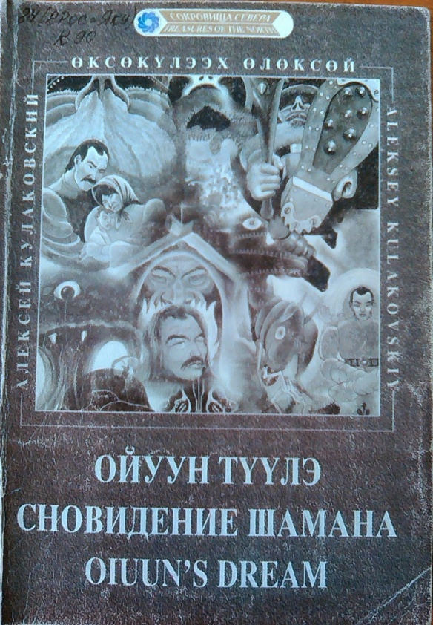
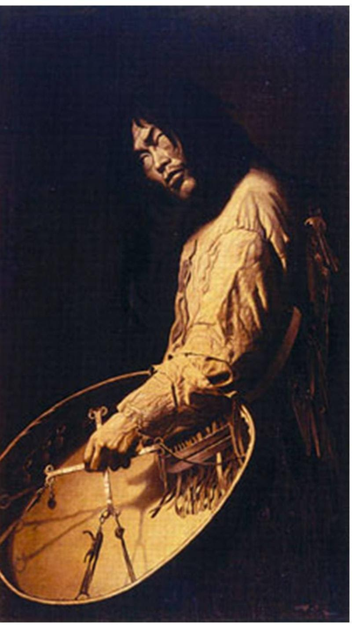
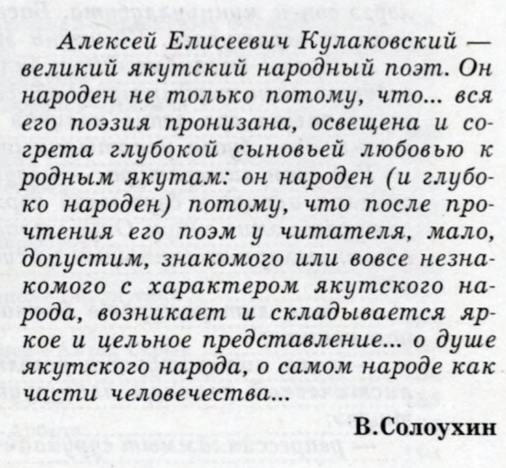
А. Е. Кулаковскай – Өксөкүлээх Өлөксөй
«Ойуун түүлэ»
Алексей Елисеевич биир үйэ анараа өттүгэр, оччотооҕу түҥкэтэх Хачыкаакка олорон суруйбут айымньыта билигин даҕаны суолтатын сүтэрбэт, хата, өссө күүһүрэн, ис хоһооно сытыырхайан иһэр.

Slide 2
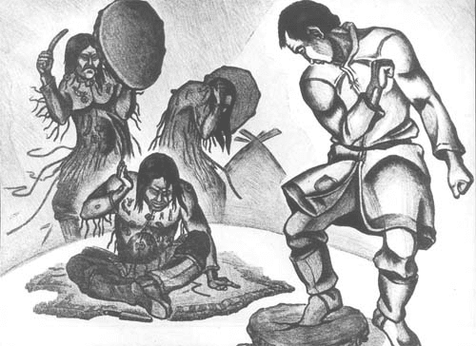
Ойуун диэн кимий?

Slide 3
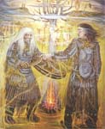

Ойуун- айыылартан, таҥаралартан ыйаахтаах, эбэтэр өбүгэлэрин утумнаабыт киһи буолар.

Slide 4
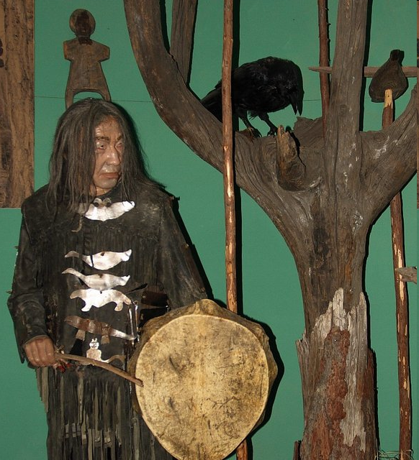
Ойуун – саха итэҕэлинэн, инникини өтө көрөр, сүбэлиир-амалыыр, икки атахтаах урааҥхай саха самныбат саргытын түстүүр киһи. Онон Өксөкүлээх айылҕа кистэлэҥ күүһүнэн салайтаран инникини өтө көрбүт эбит.

Slide 5
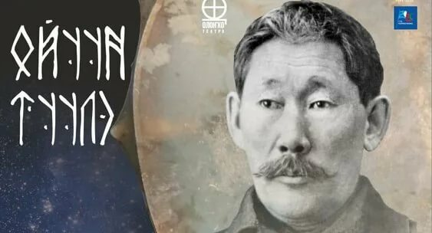
«Ойуун түүлэ» хабан көрдөрөр кыһалҕата киэҥ, революция иннинээҕи айымньы. Улуу омуктар (государстволар) тас дойдуттан киириилэрин, Сахабыт сиригэр киһи элбээһинин улуу бөлөһүөк өтө көрүүтэ. Сурукка тиһэн хаалларбытын курдук, күн бүгүн буола турар олохпутугар сырыы, барыы-кэлии, атыы-тутуу барыта тас дойдуну кытта сибээстээх.
”Ойуун түүлэ” поэма Кэм айымньыта (Эпоха), ааспыт үйэ кыһалҕаларын быһаарыыга сүбэ-соргу, аҕыйах ахсааннаах кыра омук өлөр-сүтэр дьылҕаттан хайдах быыһаныай?- диэн ыйытыкка харда. Омук боппуруоһа, ол аата бу кэлэр көлүөнэм хайдах буолар диэн өтө көрөн айымньытын суруйбут , норуот туһугар киэҥ толкуйун, анаарыытын, сүбэтин бу айымньынан тиэрдибит.

Slide 6
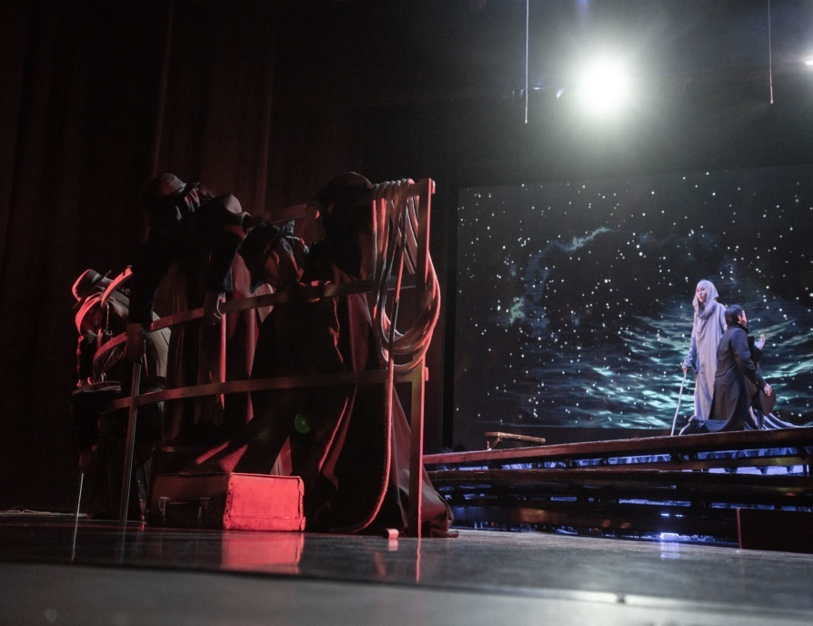
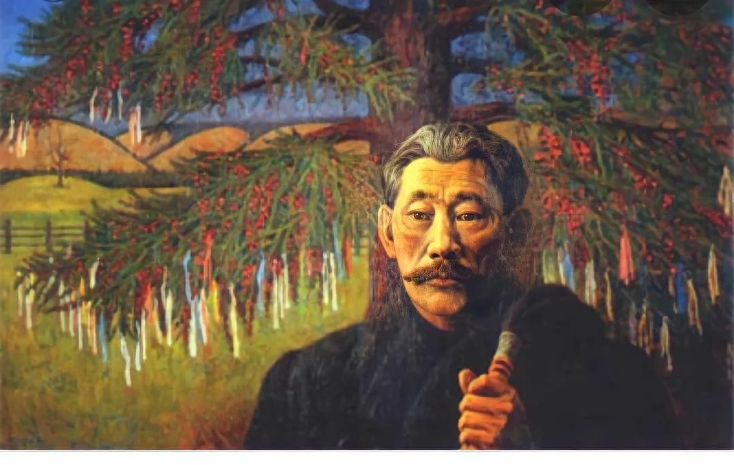
Тоҕо түүл түһээбит гына суруйда?
Түүлүгэр тоҕо хотой буолан, аан дойдуну кэрийдэ?
“Ойуун түүлэ” бэйиэмэ суруллуутун тутула хайдаҕый?
Бэйиэмэҕэ киһи аймах устуоруйатын ханнык суостаах чахчылара ойууланарый?
Бэйиэмэҕэ ааптар айылҕа уонна киһи сыһыанын хайдах ойуулууруй?
Норуот сүтэн симэлийэн хаалыыта тустаах дьон алдьархайыттан ураты өссө туох өрүттээх буолуон сөбүй?
Бэйиэмэҕэ этиллэр “тиис - тиискэ”, “муос - муоска” дьулуһуу туох ис номохтооҕуй?
Өксөкүлээх кимнээҕи кытта ыаллаһан, бииргэ олоруу сахаҕа ордук туһалаах, сайдыыга сирдиир суоллаах буолуо диэн сүбэлиирий?
Төрөөбүт норуот тыынынан тыыннаныы, дьылҕатынан дьылҕаланыы диэни хайдах өйдүүгүт?

Slide 7
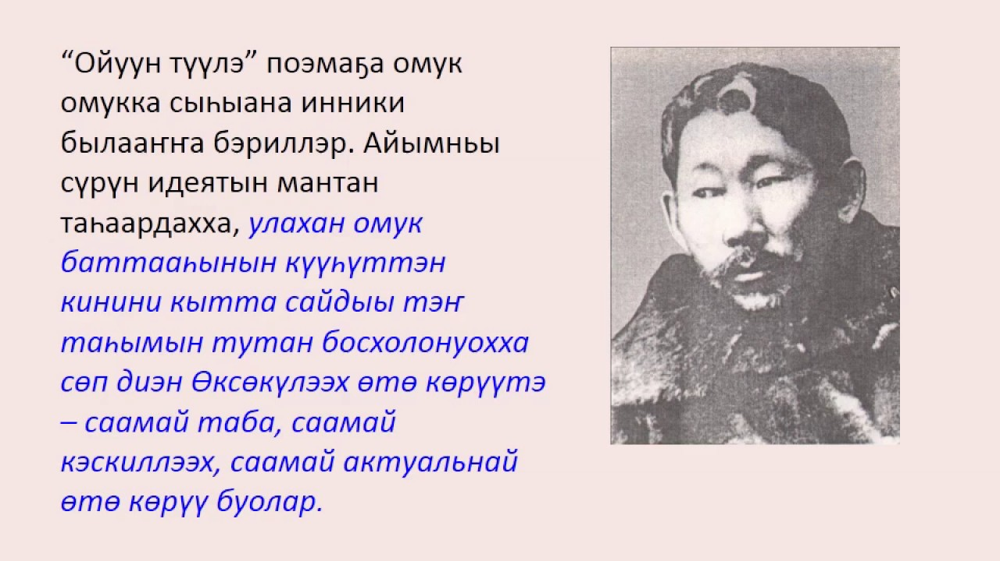

Slide 8
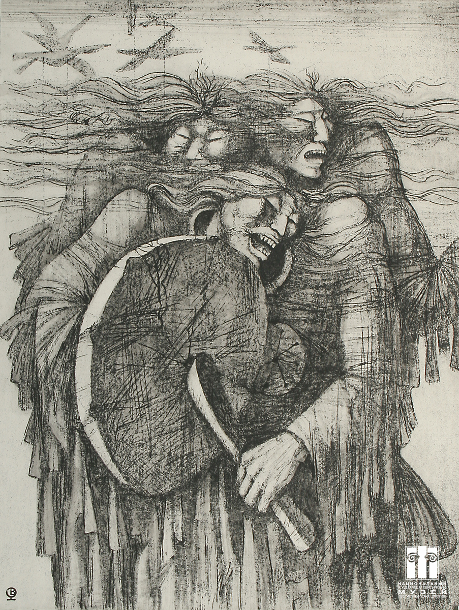
Биhиги айымньыны ааҕан баран, Өксөкүлээх Өлөксөй өтө көрүүлэрэ билинни кэмҥэ туолбут дуо диэн толкуйдаан, анааран көрүөхтээхпит. Бу өтө көрүүлэрин бүгүннү күнү, билиҥҥи кэми кытта тэҥнээн көрүөҕүҥ.
Экология боппуруоhа. Айылҕа алдьаныыта-кээhэниитэ аан дойдуга сытыы кыһалҕа буолан турар.
Демография – өлүү элбээhинэ, төрүөх аҕыйааhына.
Кылаастар охсуhуулара революцияҕа кубулуйуута.
20 уйэҕэ Аан дойду сэриилэрэ.
Америка, Япония, Кытай инники сайдыылара.
Кыра норуоттарга эстэр куттал.

Slide 9
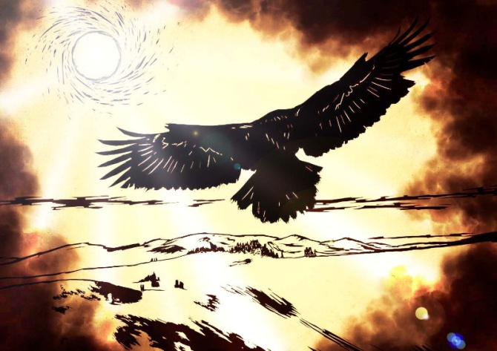

Кривошапкина Валентина Семеновна
ГБПОУ «ХОК» им.Амма Аччыгыйа
Өксөкүлээх Өлөксөй «Ойуун түүлүн» өтө көрүүлэрэ улахан өттө туолбут. Кини сүбэ-соргу тыллара биhиэхэ билигин да суолдьут сулус буолан, олохпутун сырдатыахтара.
Хас биирдии киhи үөрэх, сайдыы, ис культура баар буолуохтааҕын өйдүөхтээх. Дойдуга туhалаах киhи буолан тахсыахтаах.
Норуот историятыгар үгүс үтүөнү оҥорбут киhи аата умнуллуо суохтаах. Эдэр ыччат холобур оҥостуохтаах, сүгүрүйүөхтээх уонна өссө элбэх үчүгэйи оҥорорго бэлэм буола улаатыахтаах.

